Slide 1
PBL
main.py
output
おいおい設計
static
image
javascript
templates

Slide 2
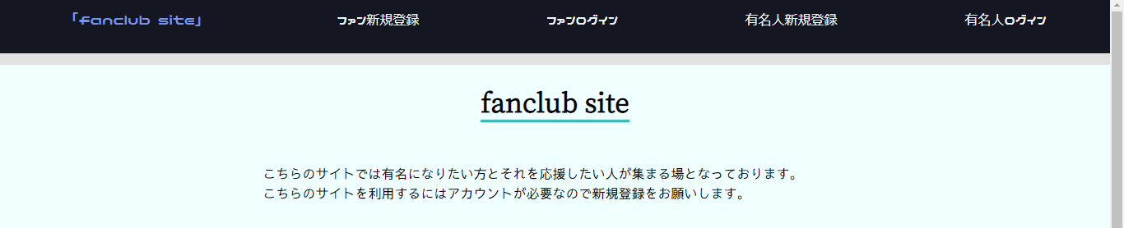
ホーム画面
/fannewlogin
/fanlogin
/popularnewlogin
/popularlogin
/title

Slide 3
/fannewlogin
/fannewloginok
/title
/fannewloginng
/fannewlogin
＊/popularnewloginも同様である
/title
/fan
＊ログインされた機能
が開放されたページ
/fanlogin
/fanloginok
/fanloginng
/fanlogin
＊/popularloginも同様である
/title

Slide 4
/fan
/fanIndex
有名人検索
/fanupload
プロフィール更新
/fancommunicate
フォロー/フォロワー
/logout
ログアウト
/popularupload
/popular
情報更新
/populardelete
アカウント削除

